Slide 1

Портфоліо
вчителя початкових класів
ЗОШ І-ІІІ ступеня № 2 смт Ратне
імені М. Заліпи
Рудчик Олени Михайлівни

Slide 2
Дата народження: 04 квітня 1968 р.
Освіта: Вища
Закінчила:
Волинський державний університет імені Лесі Українки
Спеціальність за дипломом:
Початкове навчання
Кваліфікація спеціаліста:
вчитель початкових класів

Slide 3
Закінчила: Миколаївський міжрегіональний інститут розвитку людини Вищого навчального закладу «Відкритий міжнародний університет розвитку людини «Україна»
Спеціальність за дипломом:
Корекційна освіта
Професійна кваліфікація:
Магістр з корекційної освіти
Педагогічний стаж: 33 роки
Категорія: перша

Slide 4
Моє життєве кредо:
Мети досягає той, хто її прагне
Моє педагогічне кредо:
Дати дітям не тільки знання, а й пізнання світу

Slide 5
Мій життєвий принцип:
Ніколи не зупинятись на досягнутому
Моя педагогічна філософія:
Розвивати, навчати і виховувати особистість одночасно
Враховувати індивідуальні та психологічні особливості учнів, створювати умови для розвитку пізнавальних процесів та інтелектуальних здібностей
здобувачів освіти

Slide 6
Працюю над педагогічною проблемою:
Формування пізнавальних інтересів у дітей
з особливими освітніми потребами
на уроках математики

Slide 7


Slide 9
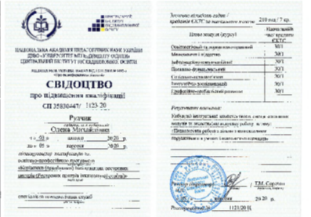
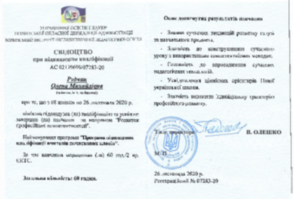

Slide 18
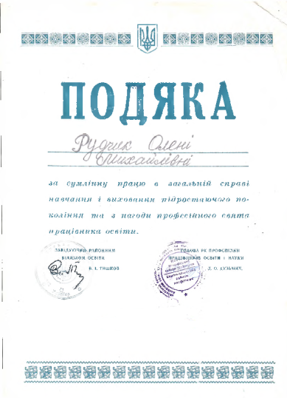

Slide 19
